Slide 1
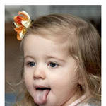
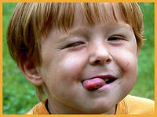
АРТИКУЛЯЦИОННАЯ
ГИМНАСТИКА.
Разработала
Учитель-логопед ГБДОУ № 27
Рыбасова И.В

Slide 2
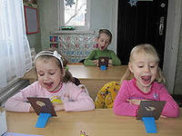
Артикуляционной гимнастикой называются специальные упражнения для развития подвижности, ловкости языка, губ, щёк, уздечки.

Slide 3
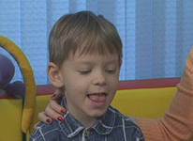
Мы выполняем гимнастику для рук, ног, чтобы они стали сильными , ловкими. Такая же гимнастика необходима и для развития речевых органов, где язык ( главная мышца) нуждается в достаточно хорошем развитии для выполнения тонких целенаправленных движений.

Slide 4
Детям 4-х -5-ти лет лет артикуляционная гимнастика поможет обрести целенаправленность движений языка. Помните, что в этом возрасте вы помогаете малышу достичь правильного звукопроизношения.

Slide 5
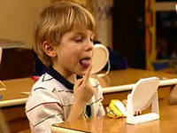
В начальный период артикуляционную гимнастику необходимо выполнять перед зеркалом.

Slide 6
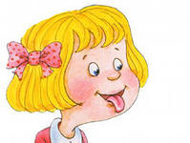
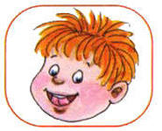
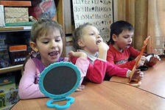
Ребенок должен видеть, что делает язык. Мы, взрослые, не задумываемся, где находится в данный момент язык ( за верхними или за нижними зубами) . У нас автоматизированный навык , а ребенку необходимо через зрительное восприятие обрести этот автоматизм , постоянно упражняясь.

Slide 7
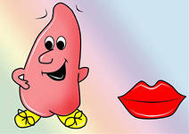
Артикуляционную гимнастику лучше проводить в игровой форме .
Мы расселись по порядку. Дружно делаем зарядку.
Не ногами, не руками,
А своими …язычками.

Slide 8
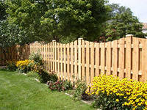
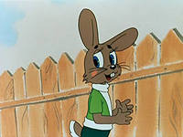
Упражнения для губ. «Заборчик»
Зубки ровно мы смыкаем.
И заборчик получаем.
Буду до пяти считать,
Заборчик нужно удержать.

Slide 9
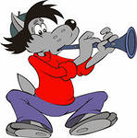
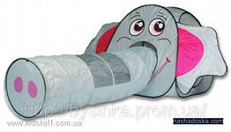
«Дудочка» Свои губки « трубочку» превращаем в дудочку. Вот как я дудеть могу «Ду- ду -ду, ду- ду-ду»

Slide 10
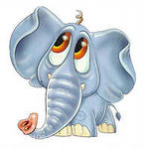
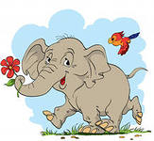
«Хоботок» Губки я вперед тяну, подражаю я слону. Хобот у слоненка- длинный и большой. Полюбуйся, посмотри, может вот такой!

Slide 11
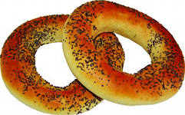
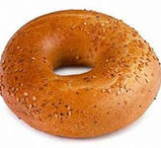
А теперь мы губки округляем и в красивый БУБЛИК превращаем

Slide 12
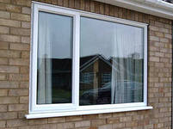
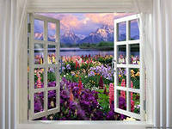
У окошка мы сидели, и в окошко мы смотрели. В комнате нашей так тепло! Распахнули мы окно!
У окошка мы сидели, и в окошко мы смотрели. В комнате нашей так тепло! И закрыли мы окно!

Slide 13
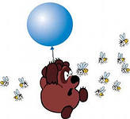
«Шарики» Наши щечки надуваем и в воздушные шарики превращаем. Шарик слева, шарик справа Есть у нас одна забава: В щеки дуем – чередуем, То в одну, а то в другую.
Упражнения для щек

Slide 14
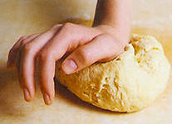
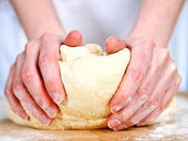
Упражнения для языка.
Маме помогаем, тесто мы мешаем.
Ля-ля-ля,
Та-та-та,
Тесто мы мешаем.

Slide 15
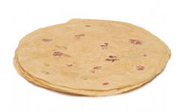
«Лепешка» Мы лепешечку слепили И на губку положили. Язычок широкий. Раз, два, три- лепешечкой держи .

Slide 16
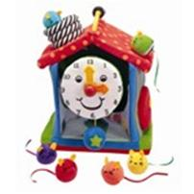
«Часики» Время-времечко бежит, Деткам подрастать велит. Шепчут часики вот так: ТИК-ТАК, ТИК-ТАК!

Slide 17
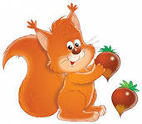
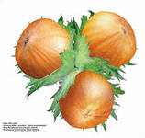
«Орешки» Белочка нашла орешки. Раз – за щечку те орешки, За другую спрячет тоже, Остальные съест попозже. За другими прискакала, снова спрятала . Устала.

Slide 18
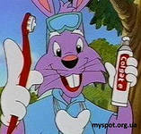
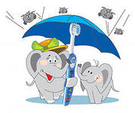
Зубки, зубки чистим мы И с наружи – и внутри!

Slide 19
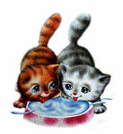
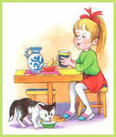
«Киска лакает молоко» Киска прибежала молоко лакала. Ротик испачкала. Облизала.

Slide 20
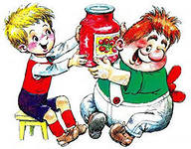
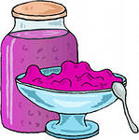
«Вкусное варенье» Нас вареньем угощали. «Ах, как вкусно!» - мы сказали.

Slide 21
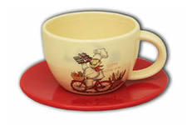
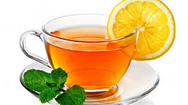
«Чашечка». Язычок свой укрепляем, в красивую широкую чашечку превращаем!

Slide 22
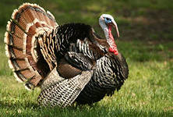
«Индюк» А теперь мы будем в индюков играть! Громко , громко болботать!

Slide 23
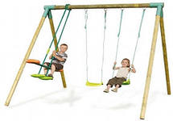
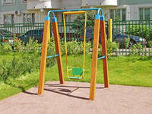
«Качели» На качелях язычок мы качаем. Вверх поднимаем и вниз опускаем. Вверх – и вниз, Вверх – и вниз, только держись!

Slide 24
«Маляр» Красить домик нам пора, пригласили маляра. Он приходит к нам в дом, С яркой краской и ведром. Красим, красим потолок, Как бы ни был он высок.

Slide 25
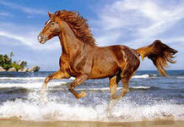
«Лошадка» Но!- сказали мы лошадке И помчались без оглядки. Вьётся грива на ветру. Вот и дом. Лошадка, тпру! "

Slide 26
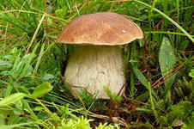
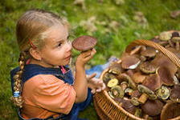
«Грибок» По лесу гуляли, грибы собирали. « Раз грибок , два грибок , три грибок Соберем их в кузовок »

Slide 27
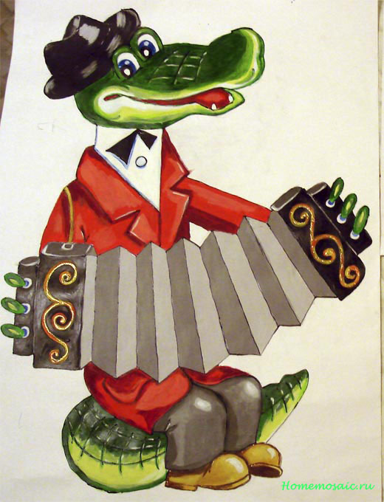
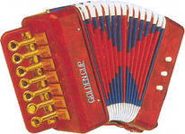
«Гармошка» На пенечек сели, гармошку достали. На гармошке заиграли!.

Slide 28
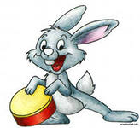
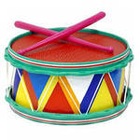
«Барабанщик» Музыкант прибежал на барабане заиграл. Ды-ды- ды Дэ- дэ- дэ Д – д - д

Slide 29
Детям 5 – 7 лет и далее артикуляционная гимнастика поможет преодолеть уже сложившиеся нарушения.

Slide 30
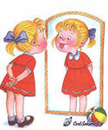
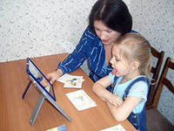
Не огорчайтесь, если некоторые упражнения не будут получаться с первого раза. Попробуйте повторять их вместе с ребенком. Будьте терпеливы и спокойны, и у вас все получится. Успехов!!!

